Slide 1
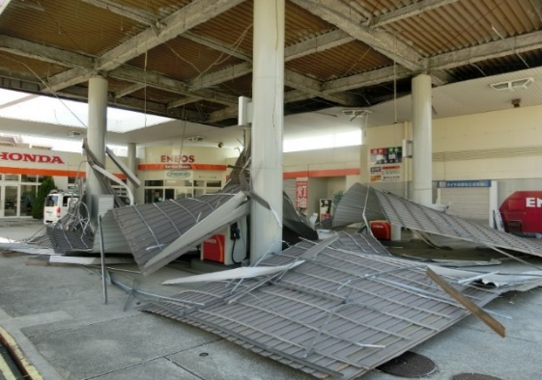
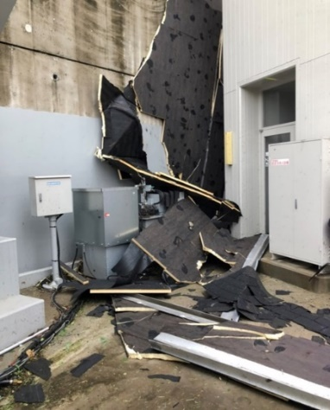
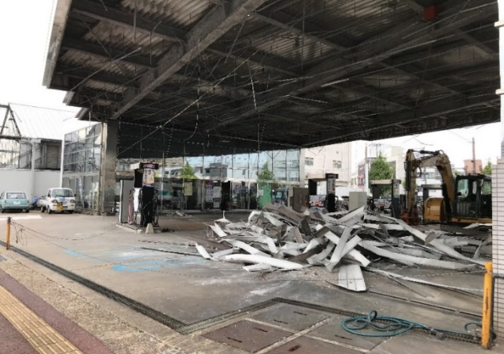
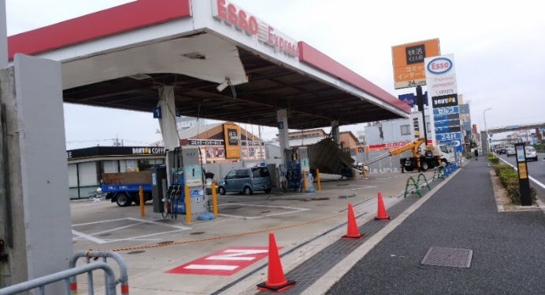
【大阪府豊中市】
【大阪府茨木市】
強風により、SS内にある建物の側壁が崩落したSS
（2018.9.4撮影）
台風21号の強風により天井が落下し、SS敷地
を覆いつくしたSS（2018.9.5撮影）
【大阪府泉佐野市】
【京都市内】
強風によりキャノピーの天井が落下したSS
（2018.9.6撮影）
台風による強風によりキャノピーの天井が落下したSS
（2018.9.6撮影）

